Slide 1




懂车帝数据爬取与分析
项目经理：刘星
数据爬取：陶星宇
数据库设计：周谦
前后端交互：卞少鑫
数据可视化：彭圣毅

Slide 2

数据爬取
数据库设计
前后端交互
CONTENTS
大数据可视化

Slide 3
PART
ONE
数据爬取

Slide 4
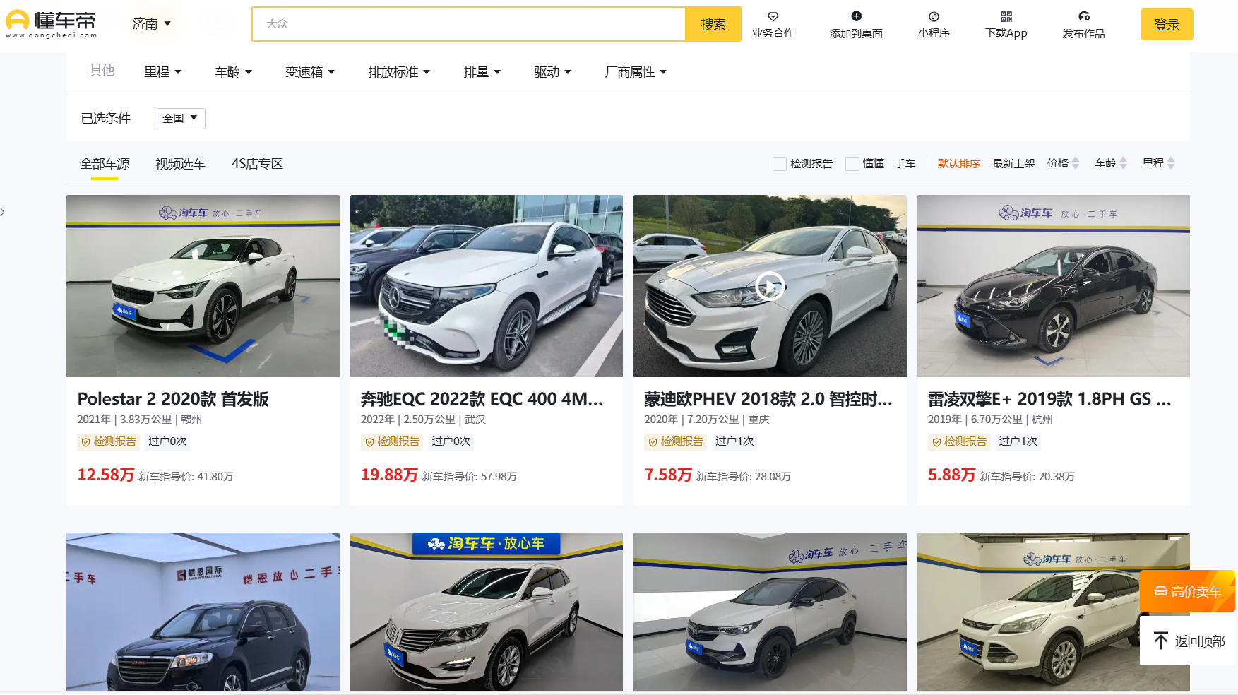
在懂车帝网站爬取数据
·通过selenium获取主页面所要爬取的信息获取每一辆链接
·确定具体页面爬取信息
·通过字体反爬及数据清洗存入excel

Slide 5

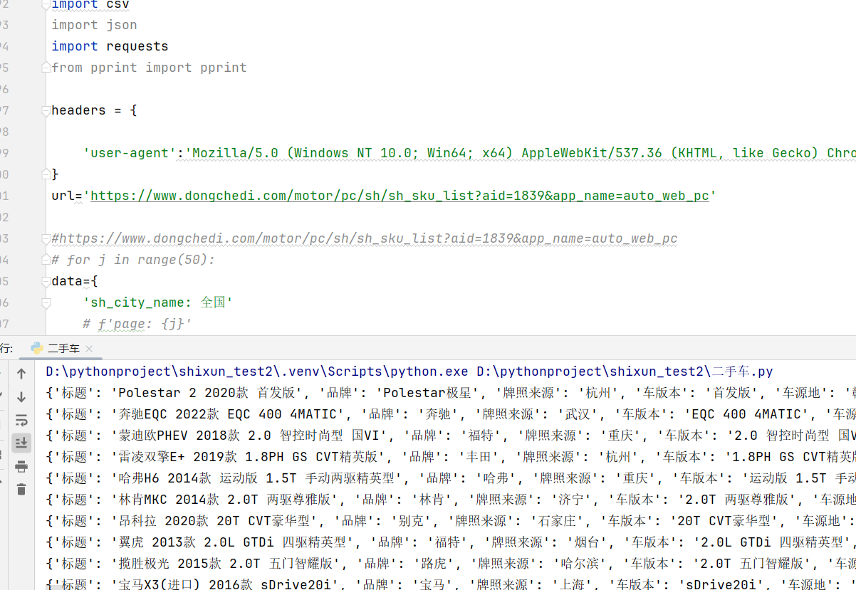
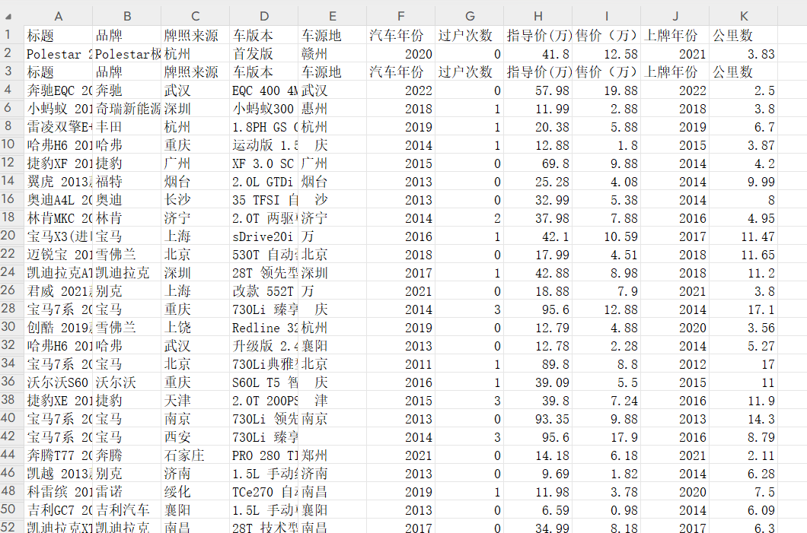
在懂车帝网站爬取数据

Slide 6

PART
TWO
数据库连接

Slide 7

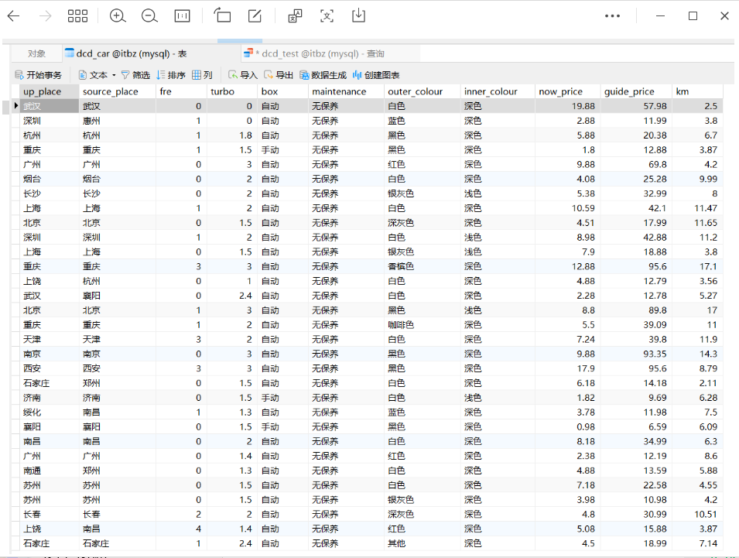
数据库设计
·设计数据库的表结构并将爬虫得到的数据存储到mysql数据库中；
·在pycharm中编写对数据库进行增删改查操作的sql语句；设计如下查询的sql语句：
1.统计各个地方二手车市场量
2.统计BBA二手车市场占有率量
3.统计同一时间汽车贬值与保值情况前五
4.统计每三万公里二手车市场数量
5.统计不同型号车辆数次数
6.统计车辆颜色情况
······

Slide 8
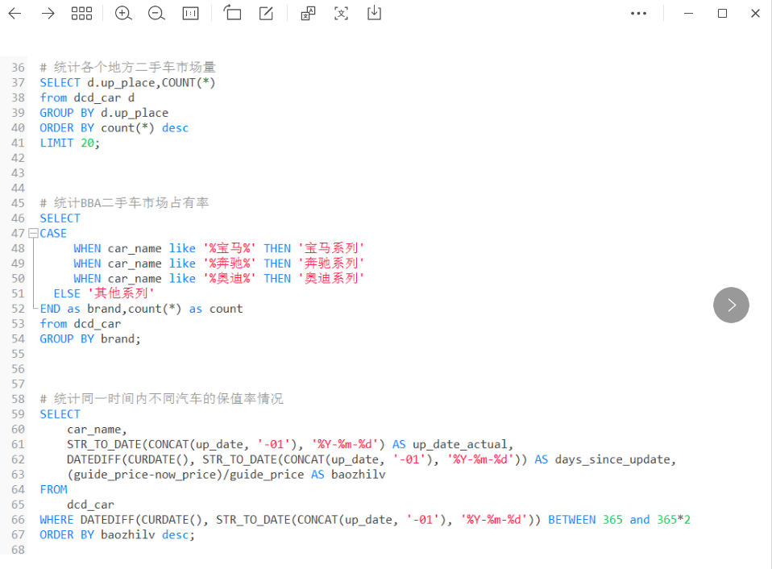



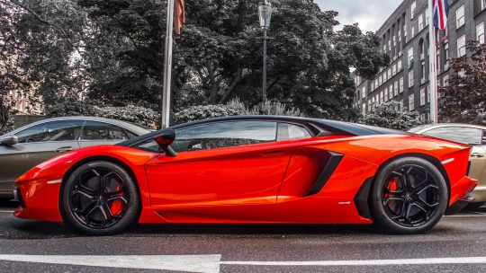
数据库设计

Slide 9


PART
THREE
前后端交互

Slide 10
前 后 端 交 互
第一步
使用 pywebio 创建了一个简单的网页应用，使用户和管理员可以进行不同权限的访问。
第二步
通过与 MySQL 数据库的连接，普通用户登入可以进行查询与统计功能，管理员登入可对数据进行增删改查操作。
第三步
处理用户输入的数据并与数据库交互，展示查询结果或操作状态。
第四步
通过 pywebio 在网页上展示pyecharts 生成可视化图。，增强用户交互体验。

Slide 11

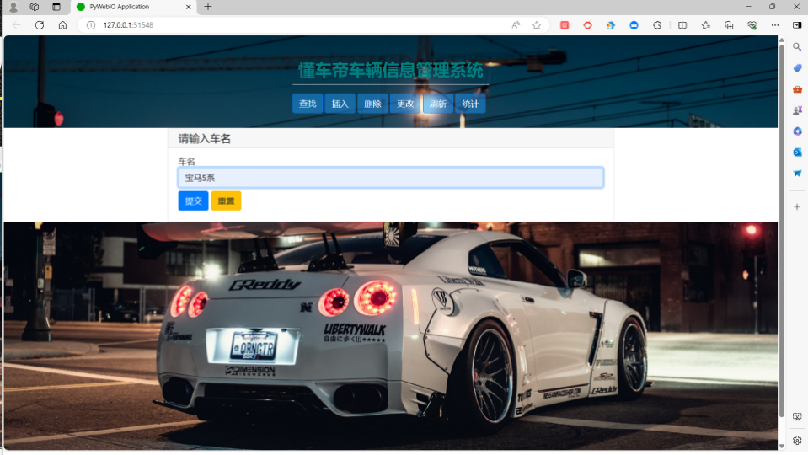
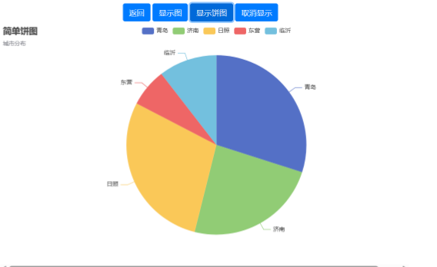
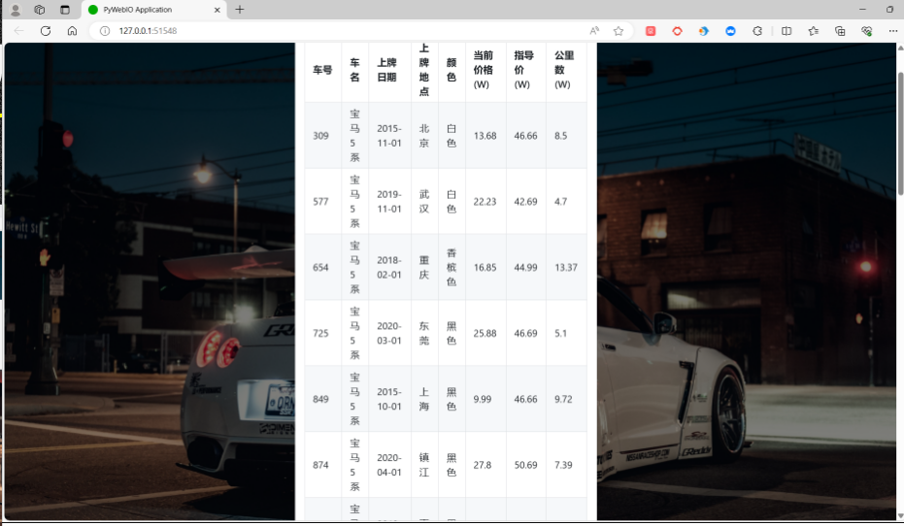
结果展示

Slide 12

PART
FOUR
大数据可视化

Slide 13

统计各个地方二手车市场量 地图
大数据可视化
统计BBA二手车市场占有率量 饼图
统计特定年份汽车贬值与保值情况前五 柱状图
统计每三万公里二手车数量 折线图
统计每个品牌车辆数次数展示 词云
......

Slide 14
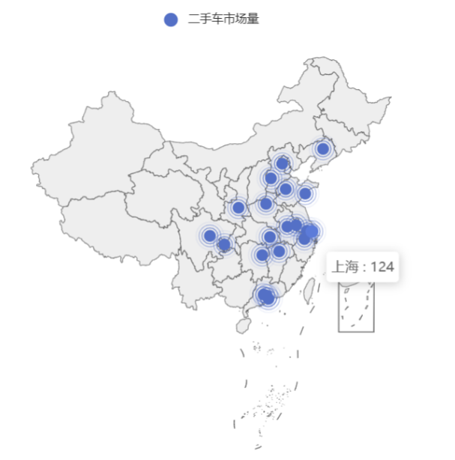
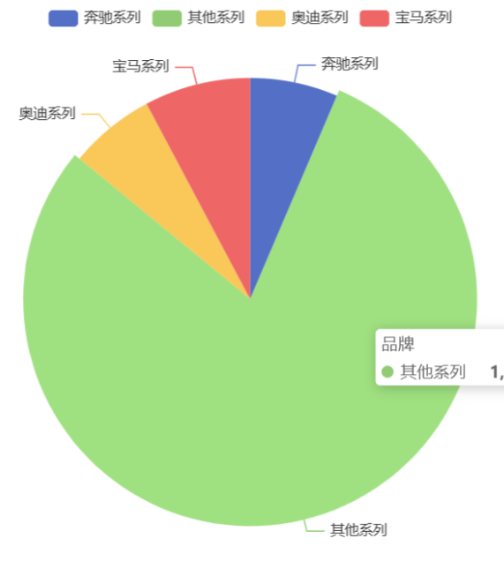
二手车分布

Slide 15
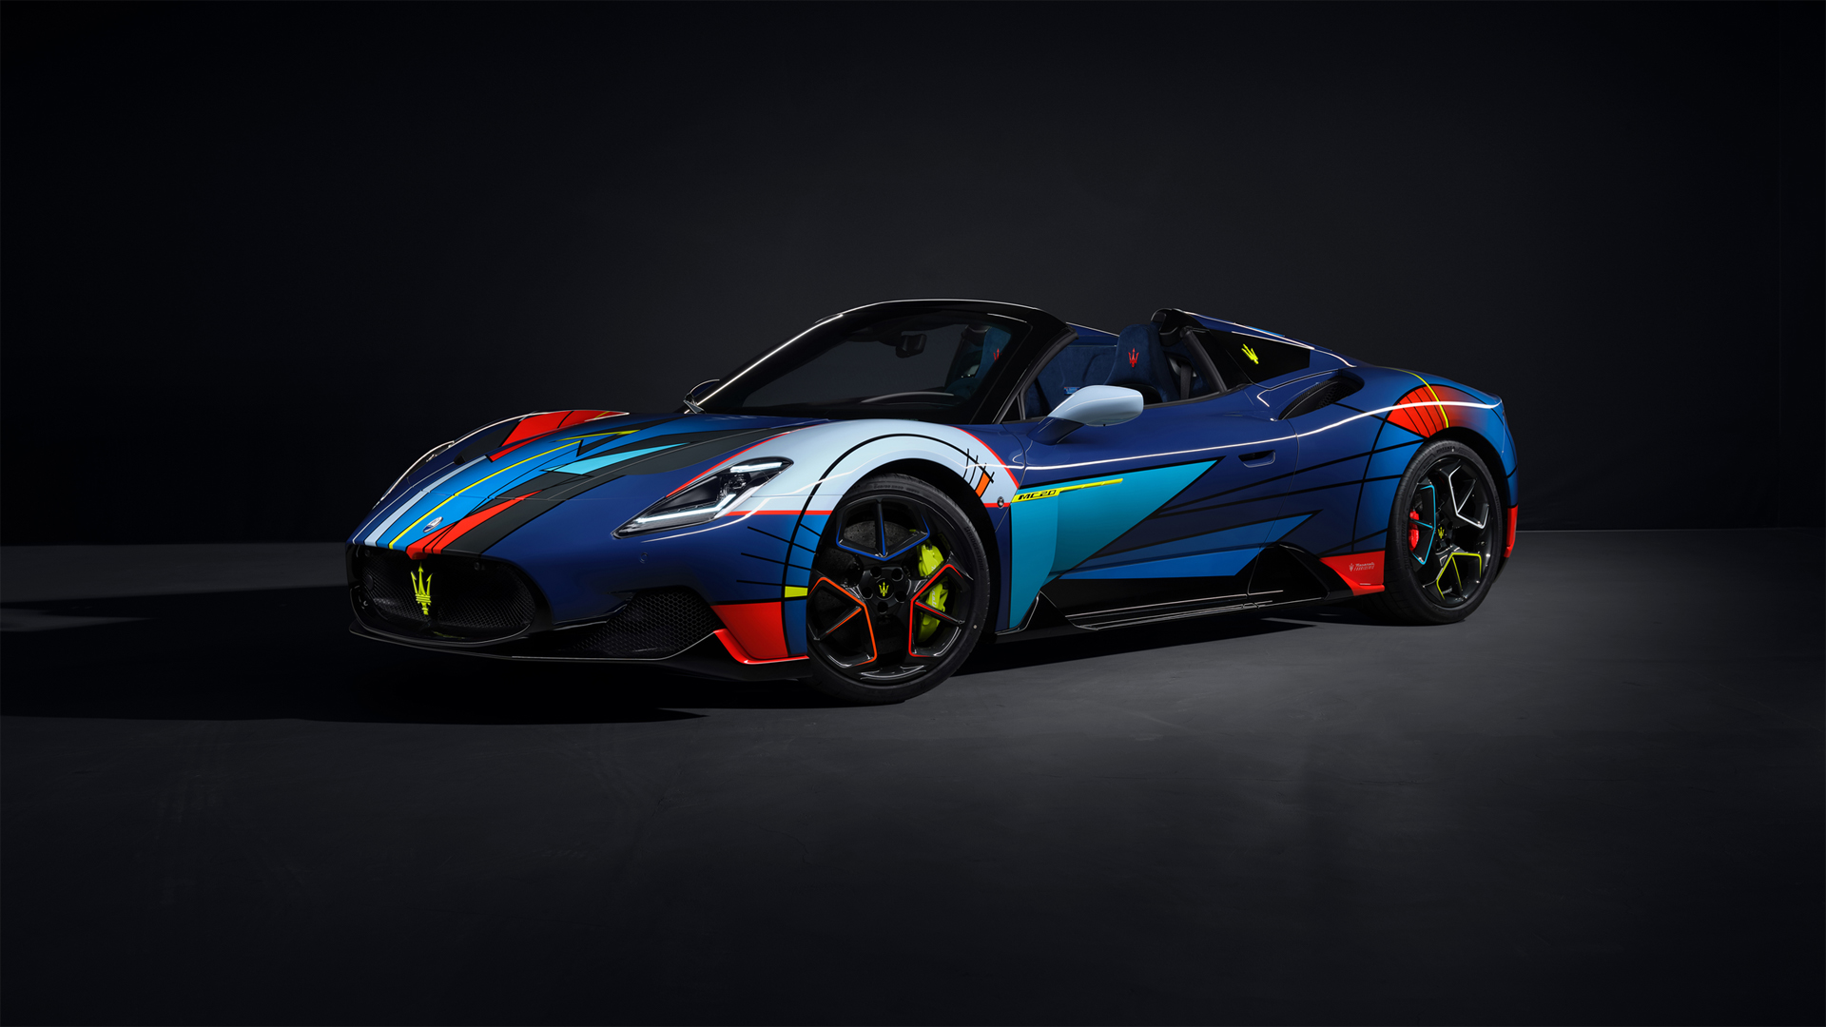
THANKS

